Slide 1
浅析关于代孕 的伦理冲突问题
小组成员：
熊静娴、吕肖璇邵涵、陶泽平

Slide 2
课题研究过程
选题：代孕的伦理冲突问题
论题：三次热烈的讨论，确立了课题的三个关键思考角度
践题：采用问卷调查法、访谈法和案例分析法
结题：撰写调查报告，成果展示

Slide 3
代孕产生的背景
传统的传宗接代观念
强烈的生育欲望
因各种原因不能生育
代孕的产生

Slide 4
代孕研究内容
代孕是什么？
代孕的流程是什么？
代孕完成过后的相关事宜？

Slide 6
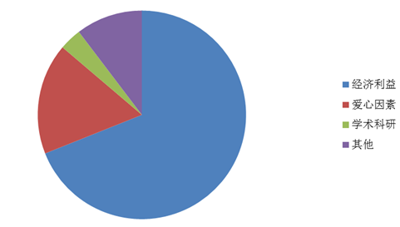
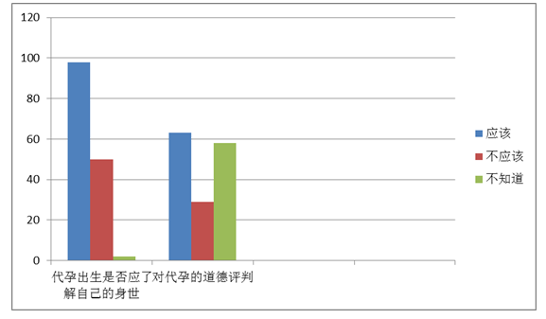
通过问卷调查看众人眼中的代孕现象

Slide 7
从“妊娠代孕商品化”看异化的道德伦常
妊娠代孕是什么
相关法律法规
可能引起的伦理冲突
（1）公序良俗的悖论
（2）人格尊严的亵渎
（3）血亲婚配的风险

Slide 8
（1）公序良俗的悖论
“代孕”的整个行为过程中人为地打破了良好的社会体系，违背了社会主义“一夫一妻”的婚姻制度。只有合法“婚姻”中的人才能称之为“夫妻”，而代孕人与其协议人之间并未“基于社会制度或风俗公认而结合”，他们借助现代科技手段，目的是得到一个新的生命， 而且二者将这一新生命视为“交易”的“标的物”，并使新生儿拥有了“遗传母亲”“孕育母亲”“抚养母亲”三个“母亲”，新生儿与家庭成员之间的关系难以确定。即使代孕者与新生儿没有基因关系，但10月怀胎的漫长过程仍使他们之间有着实际生理上的“母子女关系”，因此，我们正常的家庭伦理关系又面临着与这种“新型关系”的新的冲突，这种婚姻和家庭伦理关系的混乱必然会动摇一个以“两性和血缘”为特征的社会关系的大家庭的基础。

Slide 9
（2）人格尊严的亵渎
一旦“代孕妈妈”明码标价，就等同于赤裸裸地将妇女的身体器官（子宫）商品化如容器一般，将原本温暖的亲情变成了冰冷的交易，是与我国精神文明建设和道德评价标准背道而驰的。特别在有些并非正规渠道的网站上，买主很有可能打着代孕的旗号，设置下对雇佣方的种种限制以供挑选，如年龄、身高、长相、学历等等，这对求职困难的人群而言是一种经济上的巨大诱惑，却不得不说也是人将自己商品化后的巨大牺牲，由代孕所带来的身体伤害不说，这种行为对于人心灵上的冲撞是不容小觑的。从另一个角度来讲，由代孕而生出来的宝宝在成人后得知自己的身世又会做何感想？这样的二次伤害对代孕双方来讲似乎是不可避免的结果。

Slide 10
（3）血亲婚配的风险
目前代孕中介一般都会把客户与孕母分开，以免日后产生不必要的纠葛。通常代孕者的材料和照片都会被发给那些中介公司的客户，如果实在需要见面的话，只安排视频见面，双方的钱从银行转账，具有较高的保密性。那么如何收集、管理好这些代孕亲子的信息资料，以免日后出现近亲结婚甚至乱伦的行为至关重要，但这和代孕当事人之间的秘密权要求亦形成冲突和矛盾。

Slide 11
代孕妈妈与孩子的感情问题 及其引发的社会法律伦理冲突
真实的案例
谁是孩子的妈妈？
引发的法律问题

Slide 12
结 语
科 技
VS
伦 理

Slide 13
伦理：
伦理的原则不应随社会变化而发生改变，在讨论伦理时，应采用伦理论证的方式，提出伦理论据，不能禁止的并不代表是允许的。科学自由的原则要坚持，但科学自由的原则不能损害人的利益，要使科学的发展为人类服务，这个原则应与伦理原则一致。在科学成为强势文化，科学带来负面效应的情况下， 应加强对伦理的思考，科学应尊重伦理，特别是伦理的原则。

Slide 14
科技：
科学作为一种巨大的独立力量一直在依 据自身的发展规律开拓着无穷的发展空间，科技给人类自身带来了史无前例的挑战，既是对人类价值、伦理和道德等观念的巨大冲击，同时还是对人类自身繁衍的挑战。科学的发展必将导致人的伦理观念、生活方式的改变。诚然，科技的发展有利于人们道德觉悟的提高，但是人们道德水平的提高并不能随着科技的发展而发展。自然科学和社会科学应联合起来，化解、协调冲突，促进科技的发展。人类对“代孕”还应持谨慎态度。

Slide 15
感谢您的聆听！ Thanks for your listening!

